Slide 1
第1章
EDA技术概述
艾浩军
aihj@whu.edu.cn

Slide 2
本章内容
介绍EDA技术及其发展和应用
包括FPGA开发和ASIC设计的流程，以及相关的EDA工具软件

Slide 3
EDA的作用
利用硬件描述语言HDL和EDA软件来完成对系统硬件功能的实现
EDA软件平台
HDL设计文件
逻辑化简、逻辑分割、逻辑综合、结构综合、逻辑优化、仿真测试
所以：这门课，必须动手，不动手就无感。让代码和电路关联上。

Slide 4
微电子技术和现代电子技术的关系
相互促进
相互推动
相互制约

Slide 5
EDA是多学科知识的集大成
硬件实现
大规模集成电路制造
IC版图设计技术
ASIC测试和封装
FPGA、CPLD
自动测试技术
计算机辅助工程方面
CAD
CAM
CAT
CAE

Slide 6
1.1 EDA技术及其发展
EDA（Electronic Design Automation）技术。
20世纪70年代
EDA技术雏形
20世纪80年代
EDA技术基础形成
20世纪90年代
EDA技术成熟和实用

Slide 7
1.1 EDA技术及其发展
●使电子设计成果以自主知识产权(IP)的方式得以明确表达和确认成为可能。 （ARM公司等只有设计的公司，设计与制造分离）
●在仿真验证和设计两方面都支持标准硬件描述语言的功能强大的EDA软件不断推出。
●电子技术全方位进入EDA时代。
●电子领域各学科的界限更加模糊，更互为包容。
21世纪后
●更大规模的FPGA和CPLD器件的不断推出。
●基于EDA工具的用于ASIC设计的标准单元已涵盖大规模电子系统及复杂IP核模块 。
● 软硬IP核在电子行业的产业领域广泛应用。
● SoC高效低成本设计技术的成熟。
● 复杂电子系统的设计和验证趋于简单。

Slide 8
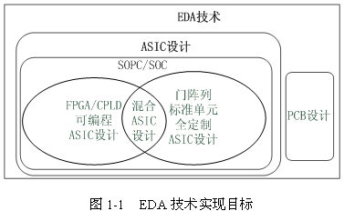
1.2 EDA技术实现目标
！！！PCB设计，忽略
1. 可编程逻辑器件
2. 半定制或全定制ASIC
门阵列、标准单元（SSI、MSI）、全定制芯片
3. 混合ASIC

Slide 9
1.3 硬件描述语言Verilog HDL
VHDL
在EDA设计中使用最多，也得到几乎所有的主流EDA工具的支持
Verilog HDL
HDL
SystemVerilog
这两种HDL语言还处于完善过程中，主要加强了系统验证方面的功能。
System C

Slide 10
1.4 其他常用HDL
VHSIC（Very High Speed Integrated Circuit）Hardware Description Language
VHDL
SystemVerilog
System C

Slide 11
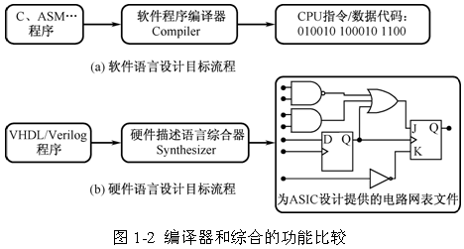
1.5 HDL综合
(1)自然语言综合
(2)行为综合
(3)逻辑综合
(4)版图综合或结构综合

Slide 12
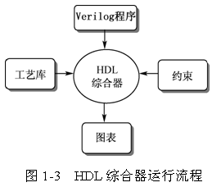
1.5 HDL综合

Slide 13
1.6 自底向上的设计技术
最底层电路模块
根据主系统的功能要求，组合更大的功能块
逐步推进，直至完成目标系统的推进
版图
门级
RTL级
行为级
功能级
系统级

Slide 14
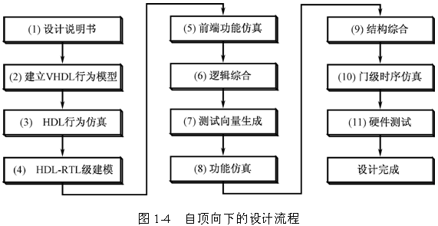
1.6 自顶向下的设计技术

Slide 15
1.7 EDA技术的优势
1．保证设计过程的正确性，大大降低设计成本，缩短设计周期。
2．有各类库的支持。
3．极大地简化设计文档的管理。
4．日益强大的逻辑设计仿真测试技术。
5．设计者拥有完全的自主权，再无受制于人之虞。
6．良好的可移植与可测试性，为系统开发提供了可靠的保证。
7．能将所有设计环节纳入统一的自顶向下的设计方案中。
8．EDA不但在整个设计流程上充分利用计算机的自动设计能力，而且在各个设计层次上利用计算机完成不同内容的仿真模拟，在系统板设计结束后仍可利用计算机对硬件系统进行完整的测试。

Slide 16
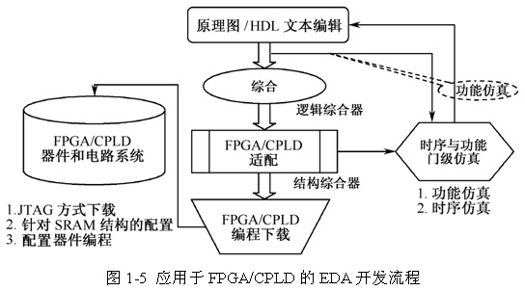
1.8 EDA设计流程

Slide 17
1.8 EDA设计流程
1.8.1 设计输入（原理图/HDL文本编辑）
1. 图形输入
原理图输入
状态图输入
波形图输入
2. HDL文本输入

Slide 18
1.8 EDA设计流程
1.8.2 综合
1.8.3 适配
1.8.4 时序仿真与功能仿真
1.8.5 编程下载
1.8.6 硬件测试

Slide 19
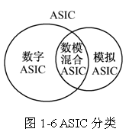
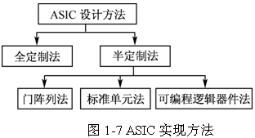
1.9 ASIC及其设计流程
1.9.1 ASIC设计简介

Slide 20
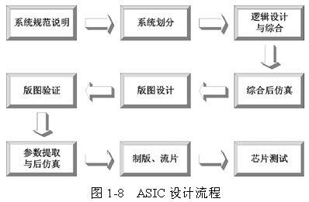
1.8 ASIC及其设计流程
1.9.2 ASIC设计一般流程简述

Slide 21
1.10 常用EDA工具
1.10.1 设计输入编辑器
1.10.2 HDL综合器
1.10.3 仿真器
1.10.4 适配器
1.10.5 下载器

Slide 22
世界前三名的EDA公司
公司 | 收入 | 净收入 | 雇员数 | 备注
Synopsys | $3.121 billion USD | $432.5 million USD | 12590 | 截止2018
Cadence | $1.816 billion USD | $203 million USD | 7094 | 截止2016
Mentor | $1.28 billion USD | $155 million USD | 5968 | 截止2017，此后被Siemens收购
Notes:
$5.77 billion[4] – Synopsys
$4.46 billion[5] – Cadence
$2.33 billion – Mentor Graphics
$507 million – Magma Design Automation; Synopsys acquired Magma in February 2012[6][7]
NT$6.44 billion – SpringSoft; Synopsys acquired SpringSoft in August 2012
¥11.95 billion – Zuken Inc.
Synopsys ： Revenue Increase $3.121 billion USD (FY 2018)[1]
Net income
Increase $432.5 million USD (FY 2018)[1]
Number of employees
12,590 (Q2 Fiscal 2018)[2
Cadence：
Revenue Increase 1.816 billion USD (2016)
Net income
Increase $203 million USD (2016)
Number of employees
Mentor：simens 部门2017年
Revenue Increase$1.28B USD (2017)[1]
Net income
Increase$155 million USD (2017)[1]
Total assets
Increase US$ 1.745284 billion (2013) [2]
Increase US$ 1.550675 billion (2012) [3]
Number of employees
5,968 (2017)

Slide 23
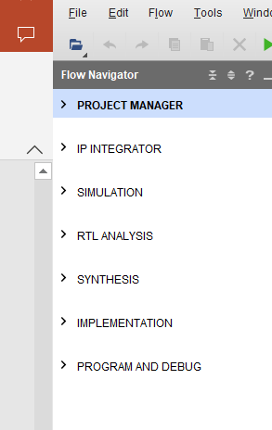
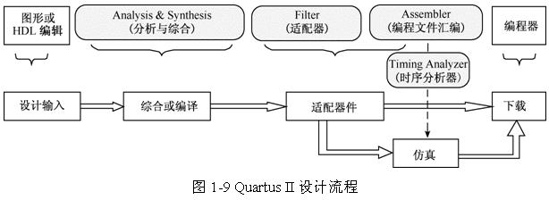
1.11 Vivado概述

Slide 24
1.12 IP核
IP
软IP
固IP
硬IP

Slide 25
1.13 EDA技术发展趋势管窥
☆ 在一个芯片上完成的系统级的集成已成为可能。
☆ 可编程逻辑器件开始进入传统的ASIC市场。
☆ EDA工具和IP核应用更为广泛。
☆ 高性能的EDA工具得到长足的发展，其自动化和智能化程度不断提高。
☆ 计算机硬件平台性能大幅度提高，为复杂的SOC设计提供了物理基础。

